Slide 1
Účel projektu, výsledek, výstupy a aktivity
Hana Hrazdirová
Ministerstvo financí

Slide 2

PŘI VYPLŇOVÁNÍ ŽÁDOSTI POUŽÍVEJTE POKYNY PRO ŽADATELE A PŘÍSLUŠNÉ PŘÍLOHY
Všechny texty musí být vyplněny, ne jen odkaz na přílohu či jinou část žádosti
Mějte na zřeteli, že žádost bude posuzovat a dále s ní pracovat externí subjekt, který nemá podrobný vhled do problematiky a vašich plánů
Buďte konzistentní při uvádění obdobných informací na různých místech žádosti
Inspirujte se příklady uvedenými v Pokynu a přílohách

Slide 3
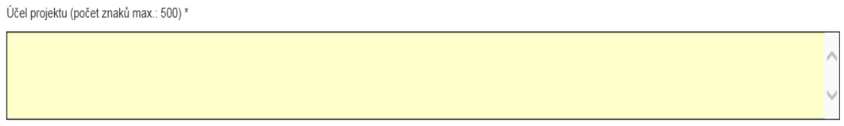
Účel projektu
2.7.2.
Jedna věta, neuvádějte počty, konkrétní jména a místa apod.
Účel projektu je uveden v právním aktu a konečný příjemce se zavazuje jej naplnit
1. Text účelu projektu pro oblast Současného umění:
Účelem projektu je zpřístupnit současné umění prostřednictvím… + vlastními slovy shrnutí hlavních aktivit projektu.
2. Text účelu projektu pro oblast Posilování kapacit zastřešujících oborových asociací, sítí a platforem:
Účelem projektu je posílit kapacitu zastřešujících oborových asociací/sítí/ platforem + vlastními slovy shrnutí hlavních aktivit projektu.
Např.: Účelem projektu je zpřístupnit současné umění prostřednictvím realizace divadelních představení, workshopů ve spolupráci s partnerem projektu.

Slide 4
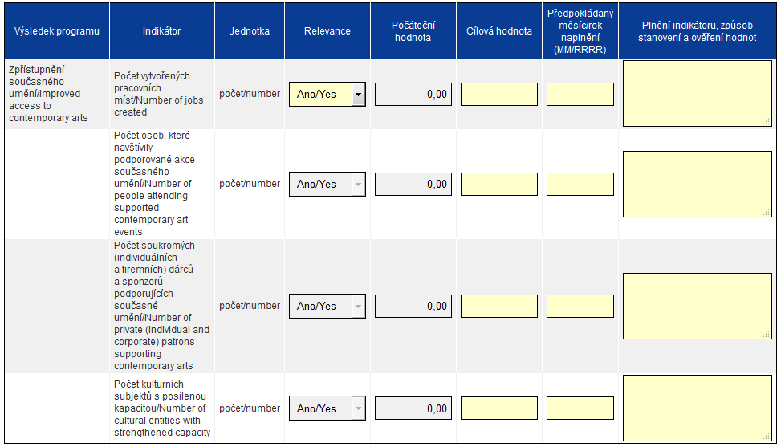
Výsledek programu
2.7.3.
Přednastaveno v IS CEDR

Slide 5
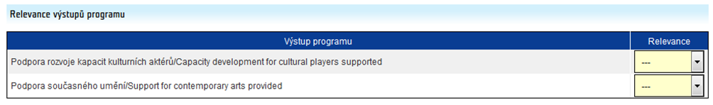
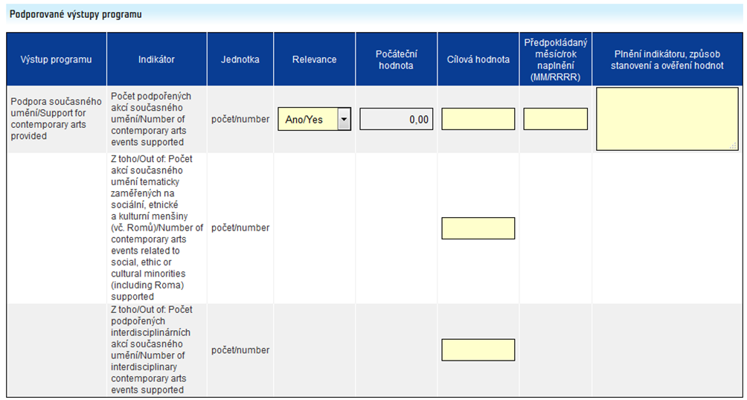
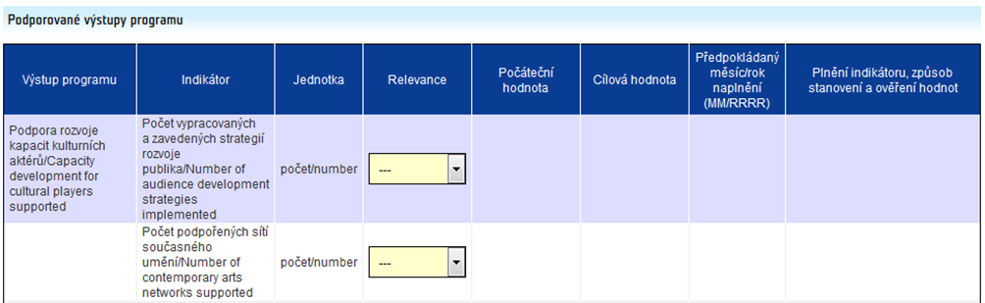
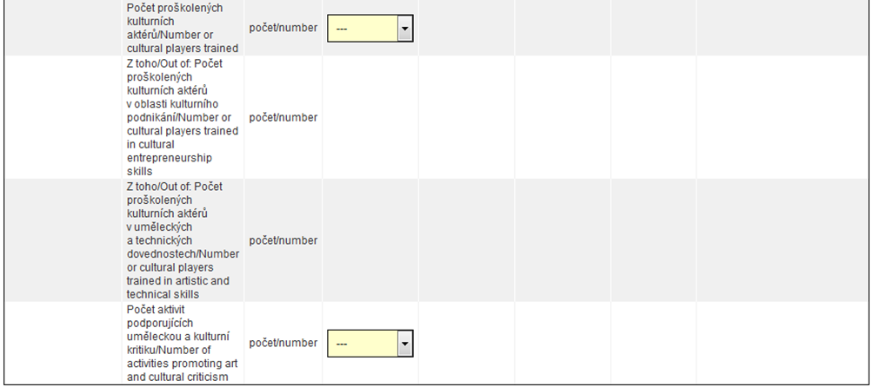
Výstupy programu
2.7.4.
Přednastaveno v IS CEDR

Slide 6
Výsledek a výstupy programu
Vybírejte výstupy i indikátory relevantní pro zaměření projektu a obsah aktivit
Při výběru a stanovení hodnot indikátorů postupujte důsledně v souladu s Přílohou 13 Pokynu pro žadatele
Nekopírujte definice, inspirujte se a uvádějte konkrétní fakta dle plánovaných aktivit projektu
Stanovte reálné cílové hodnoty
Typy výsledku / výstupu / indikátoru (viz kapitola 7 Výzvy pro žadatele):
Povinný – musí být zvolen vždy.
Povinně volitelný - alespoň jeden musí být zvolen v souladu s plánovanými aktivitami projektu.
Volitelný - může být vybrán, pokud je relevantní k plánovaným aktivitám projektu.

Slide 7
Příloha 13 Pokynu pro žadatele
Výstup programu 2.1 |  | Podpora současného umění
Indikátor výstupu |  | Jednotka indikátoru | Počáteční hodnota | Měsíc/rok stanovení počáteční hodnoty | Cílová hodnota | Předpokládaný měsíc/rok naplnění | Zdroj ověření
1 | Počet podpořených akcí současného umění | počet | 0 | N/A | bude doplněno do žádosti o grant | bude doplněno do žádosti o grant | Dokumentace KP – fotodokumentace, propagační materiály a pozvánky
Definice indikátoru |  | Počet akcí současného umění podpořených z FM EHP 2014-2021 bez ohledu na rozsah podpory. Za akce současného umění jsou považovány umělecké události, např. kulturní představení, koncerty, výstavy atd. včetně všech opakování. Vzdělávací aktivity a konference se nezapočítávají. Indikátor je zvolen v případě každé žádosti o grant zaměřené na podporu současného umění. Indikátor zahrnuje také akce tematicky zaměřené na sociální, etnické a kulturní menšiny (vč. Romů) a interdisciplinární akce.
Způsob stanovení hodnoty indikátoru |  | Počáteční hodnota je stanovena 0. Cílová hodnota je stanovena jakou součet všech akcí současného umění, které byly uskutečněny a doloženy fotodokumentací, publicitou a záznamy KP.
Příklad zpracování v žádosti v poli Plnění indikátoru, způsob stanovení a ověření hodnot:
Indikátor se vztahuje k nové divadelní hře, která vznikne v rámci projektu. Cílová hodnota byla stanovena jako součet premiér a repríz ve vybraných městech. Způsob ověření: záznamy o prodaných vstupenkách, fotodokumentace.

Slide 8
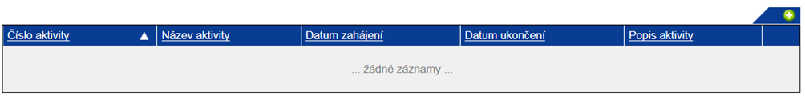
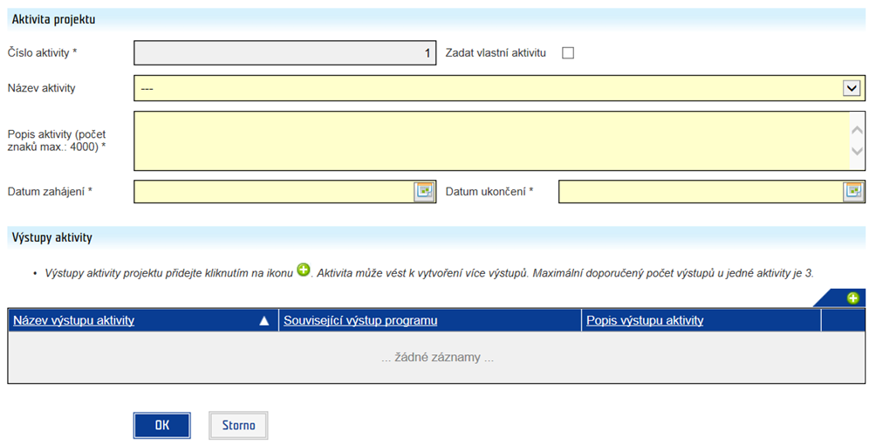
Aktivity projektu
2.8.1.
aktivity Management projektu a Publicita projektu přednastaveny v IS CEDR
ostatní aktivity zadává žadatel
max. 10 aktivit, lepší méně

Slide 9
Aktivity projektu
čleňte aktivity do logických celků primárně dle obsahu, ne časově - příklady klíčových aktivit uvedeny v kapitole 2.8.1. Pokynu pro žadatele
nepopisujte, co už děláte, ale co budete dělat v rámci projektu
popište, jaká činnost, kým, kdy a jakým způsobem bude realizována a jakým způsobem bude zapojen partner projektu
dejte pozor na míru detailu, opakování, nadbytečná slova, návaznost informací, buďte struční, soustřeďte se na fakta a ne hodnocení a nezabíhejte do odborných detailů
nezapomeňte na logickou návaznost na rozpočet projektu a zvolené výstupy/výsledky a indikátory.
aktivita Publicita projektu: uveďte, jakým způsobem budou naplněny povinné prvky publicity, neuvádějte aktivity, které nejsou zaměřeny přímo na publicitu projektu a jsou realizovány v rámci klíčových aktivit
aktivita Management projektu: uveďte role a odpovědnosti jednotlivých členů managementu a jejich předpokládané pracovní úvazky, ne konkrétní jména, ale pouze popisy pozic (např. finanční manažer), nezahrnujte odborné pracovníky (např. produkční).

Slide 10
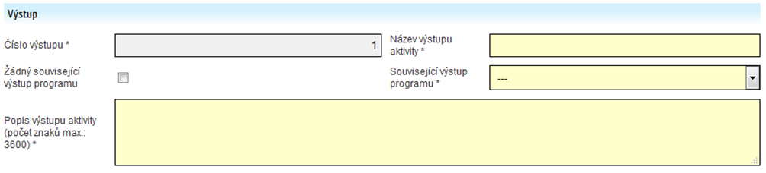
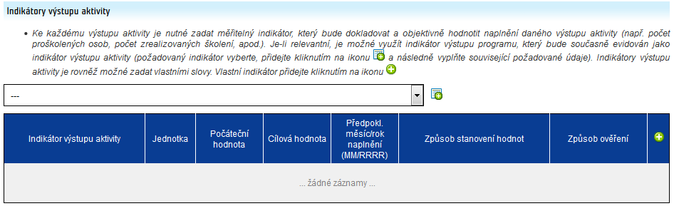
Výstupy aktivit a indikátory
2.8.1.
definuje žadatel
alespoň 1 výstup každé aktivity, max. 3
alespoň 1 indikátor každého výstupu, max. 3

Slide 11
Výstupy aktivit a indikátory
Výstup aktivity
Konkrétní produkt, služba, proces, který bude na základě realizace klíčové aktivity projektu vytvořen, může se shodovat s výstupem programu
Příklady výstupů aktivit jsou uvedeny v kapitole 2.8.1. Pokynu pro žadatele
Např.: zrealizované představení, workshop, vypracovaná strategie, nový obchodní model, nová podnikatelská strategie
Indikátory výstupu aktivit
Indikátory musí být měřitelné
Nezapomeňte vyplnit způsob naplnění indikátoru, způsob stanovení cílové hodnoty a způsob ověření hodnot
Inspirujte se definicemi uvedenými v Příloze 13 Pokynu pro žadatele
Pozor na návaznost hodnot indikátorů aktivit na výstupy a výsledek programu – součty musí sedět
Např.: počet workshopů, počet proškolených osob, počet bilaterálních výměn

Slide 12
Děkuji za pozornost!

